Slide 1
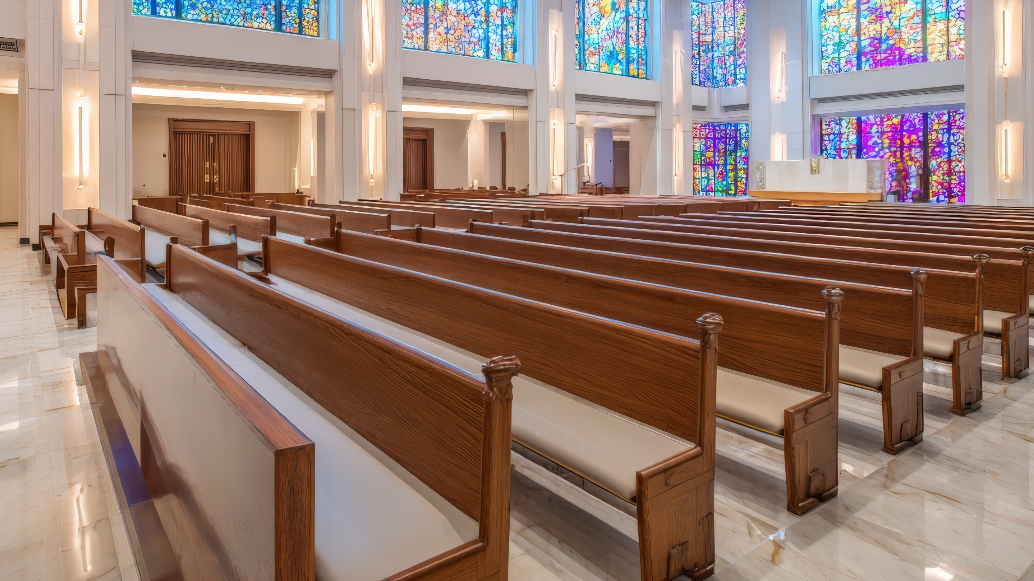

PROTEÇÃO PARA IGREJAS

Slide 2
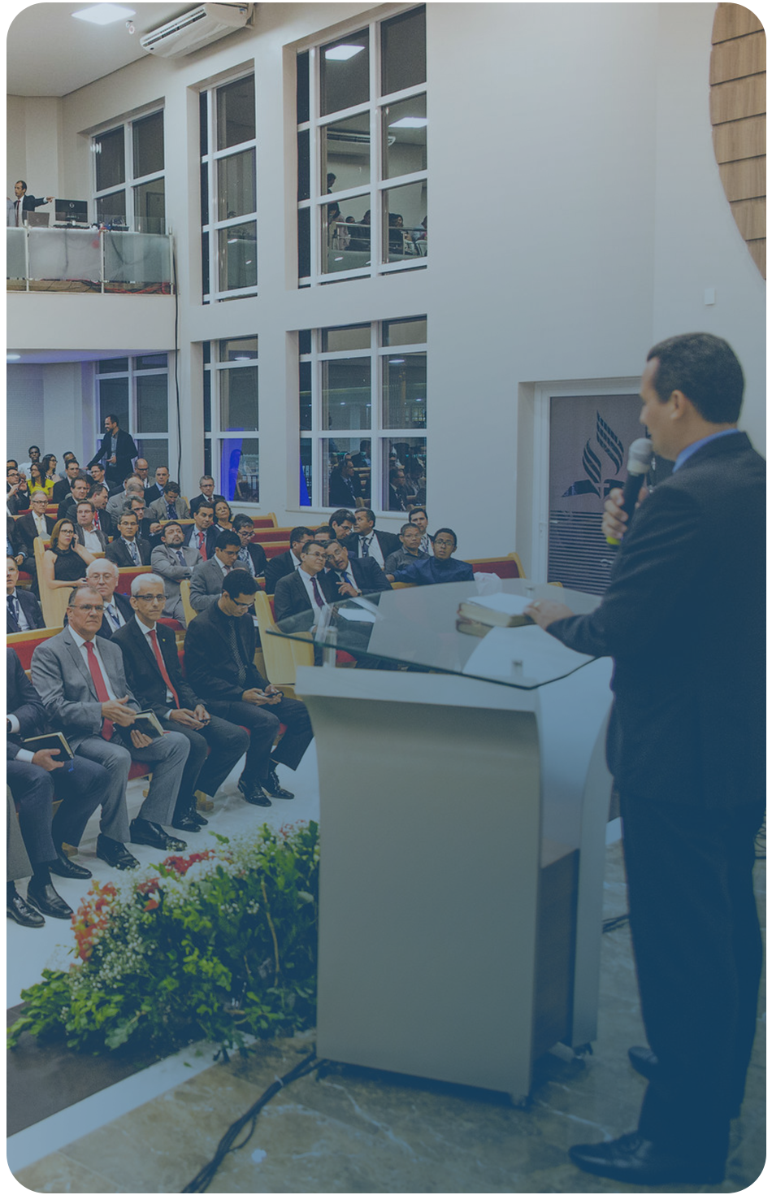
A Proteção para Igrejas:
A proteção para Igrejas garante aos seus usuários o reembolso de prejuízos causados por ocorrências resultantes de eventos que estejam previstos no Regulamento da Proteção Patrimonial, respeitando os valores ali estabelecidos e/ou contratados
Quem Podem participar?
Todas as igrejas ou grupos que possuam edifícios próprios ou alugados.

Slide 3
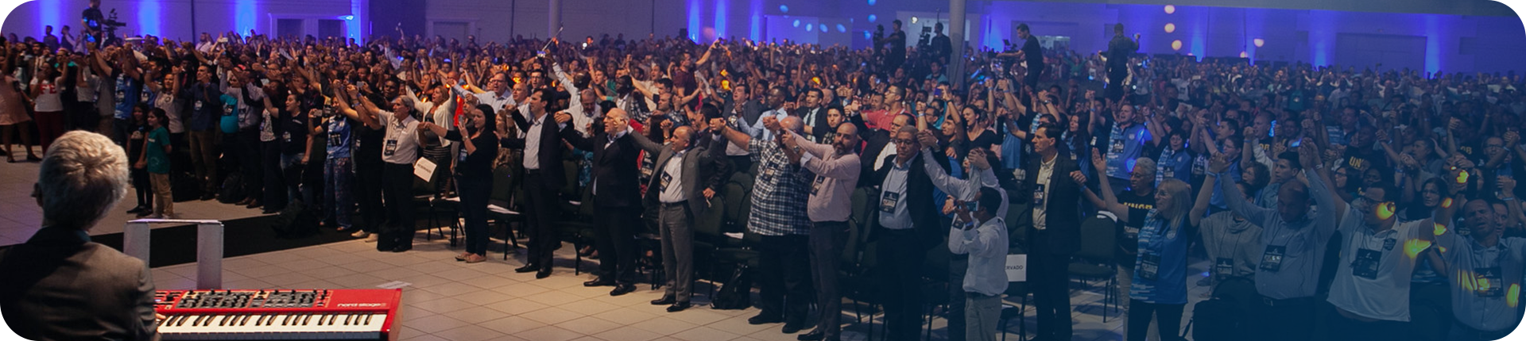
COMO SOLICITAR A PROTEÇÃO:
A solicitação desta proteção deve ser feita em contato com o Campo;
Sistema SPA DAS;
Área construída – cobertura básica (Indicação sistêmica);
Conteúdo imobilizado ou registrado em ATA.

Slide 4
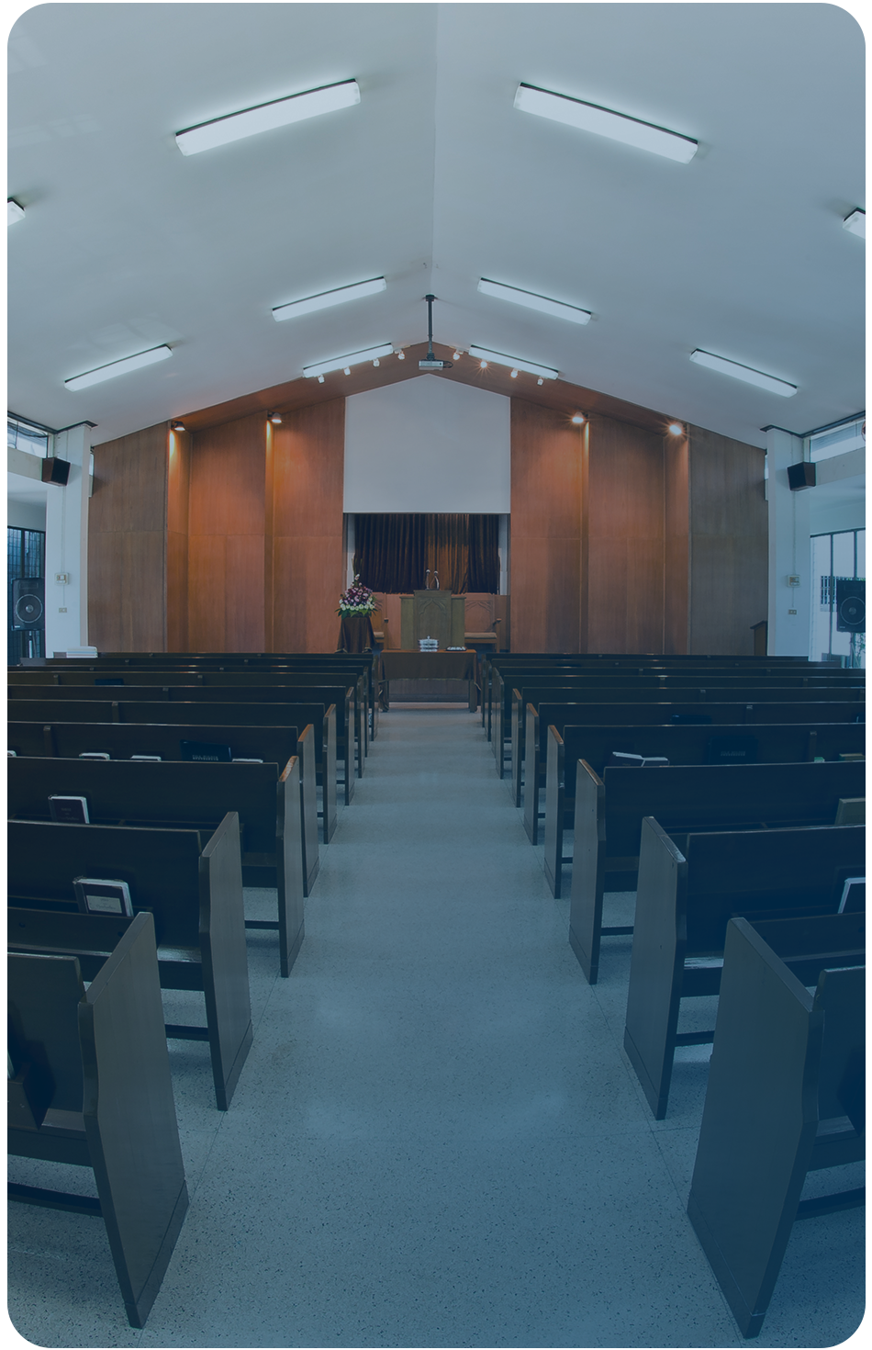
PROTEÇÃO PARA IGREJAS
Vigência e Renovações:
A vigência inicia-se quando autorizado no sistema pelo campo;
A permanência na proteção é por tempo indeterminado, mas será necessário renovar as informações a cada 12 meses;
A renovação acontece anualmente no mês de março/abril;
Durante o período de renovação de informações, será disponibilizado o Portal de Igrejas que o tesoureiro da igreja local realize a atualização das coberturas, bem como consulte os valores de participação a serem pagos;

Slide 5

PROTEÇÃO PARA IGREJAS
Cobrança:
A cobrança ocorre no mês de maio;
O valor do prêmio pode ser dividido em até 04 vezes;
Todas as cobranças são efetuadas por meio de débito contábil denominacional que é enviado diretamente para o Campo;
Desconto de 30%;

Slide 6
Coberturas
Proteção para Igrejas
Incêndio, raio e explosão
Dano Elétrico
Impacto de veículos
Responsabilidade Civil
Vendaval
Roubo e furto qualificado
Valores
Vidros
Alagamento, inundação e desmoronamento

Slide 7
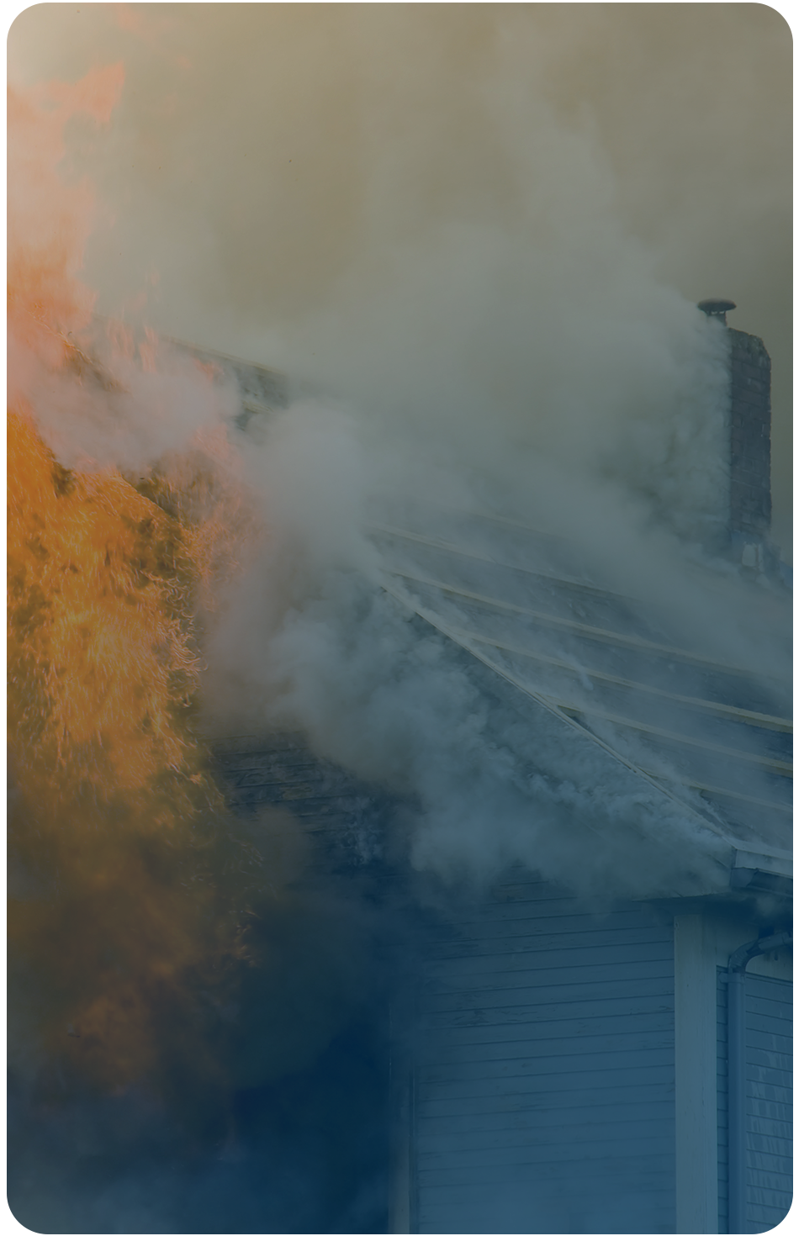
PROTEÇÃO PARA IGREJAS
Incêndio, Raio e Explosão:
Garante cobertura para perdas por incêndio de qualquer natureza assegurando indenização para reconstrução do edifício e conteúdo no interior da propriedade.
Franquia:
10% dos prejuízos c/ mínimo de R$ 700,00

Slide 8
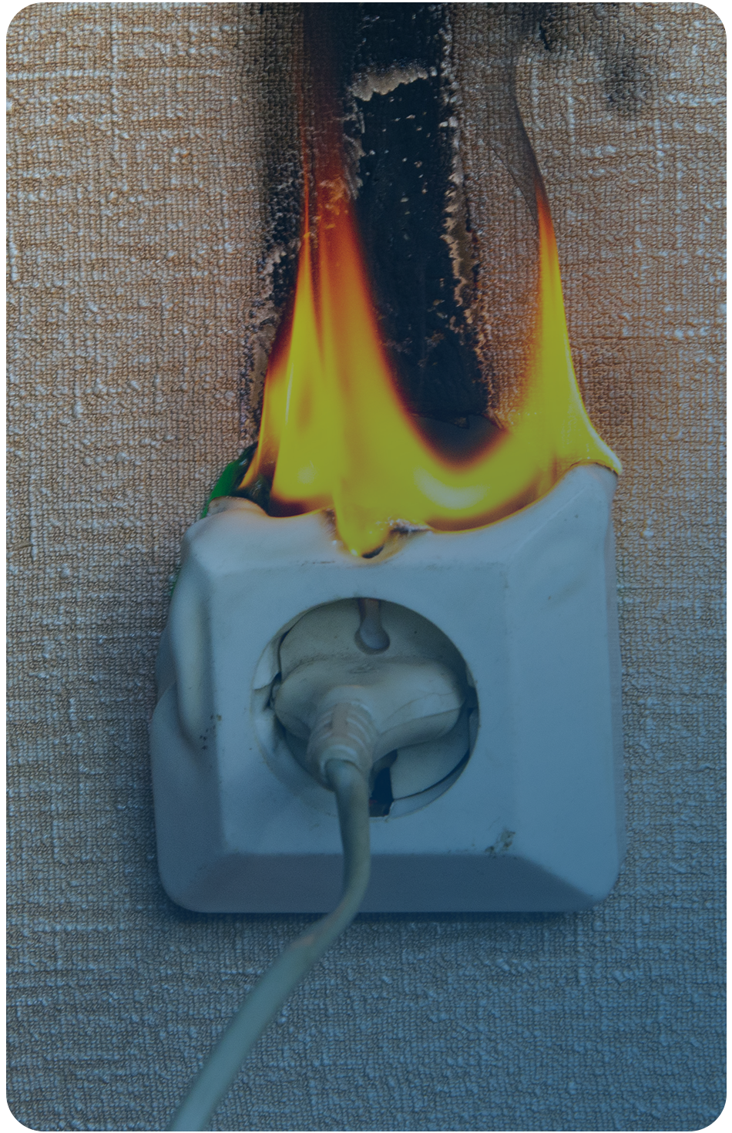
PROTEÇÃO PARA IGREJAS
Danos Elétricos:
Garante cobertura para perdas e/ou danos materiais causados a quaisquer máquinas e equipamentos devido a variações anormais de tensão, curto-circuito, calor gerado acidentalmente por eletricidade, descargas elétricas, eletricidade estática ou qualquer efeito ou fenômeno de natureza elétrica.
Franquia:
10% dos prejuízos c/ mínimo de R$ 800,00

Slide 9
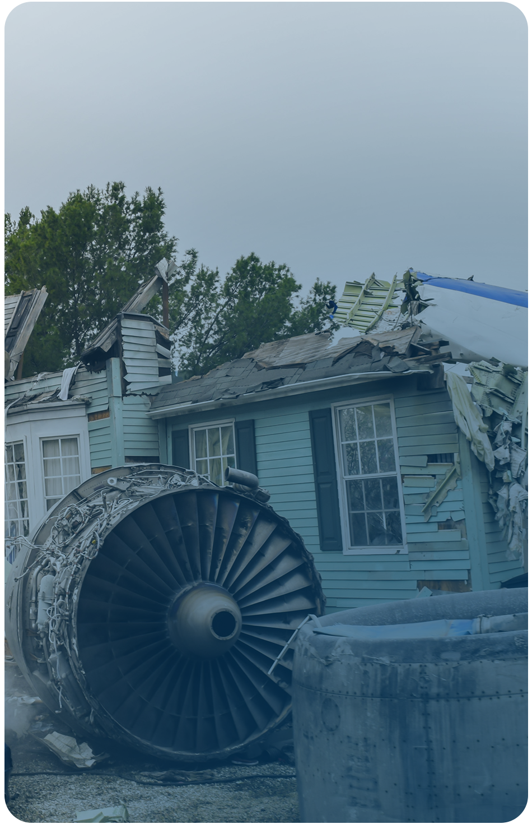
PROTEÇÃO PARA IGREJAS
Vendaval
Garante cobertura para perdas e/ou danos materiais causados em consequência de vendaval, furacão, ciclone, tornado e granizo.
Franquia:
10% dos prejuízos c/mínimo de R$ 800,00

Slide 10
PROTEÇÃO PARA IGREJAS
Impacto de Veículos:
Garante também cobertura para perdas e/ou danos materiais causados por Impacto de Veículos Terrestres, Queda de Aeronaves ou quaisquer outros engenhos aéreos ou espaciais, desde que de propriedade e conduzidos por terceiros (sem vínculo).
Franquia:
10% dos prejuízos c/mínimo de R$ 800,00

Slide 11

PROTEÇÃO PARA IGREJAS
Responsabilidade Civil:
Essa cobertura garante ressarcimento de prejuízos causados a terceiros quando decorrentes da atividades da igreja. Ex: queda estrutura; danos causados por vazamentos a vizinhos; acidentes dentro do imóvel; etc.
Franquia:
Não há franquia

Slide 12
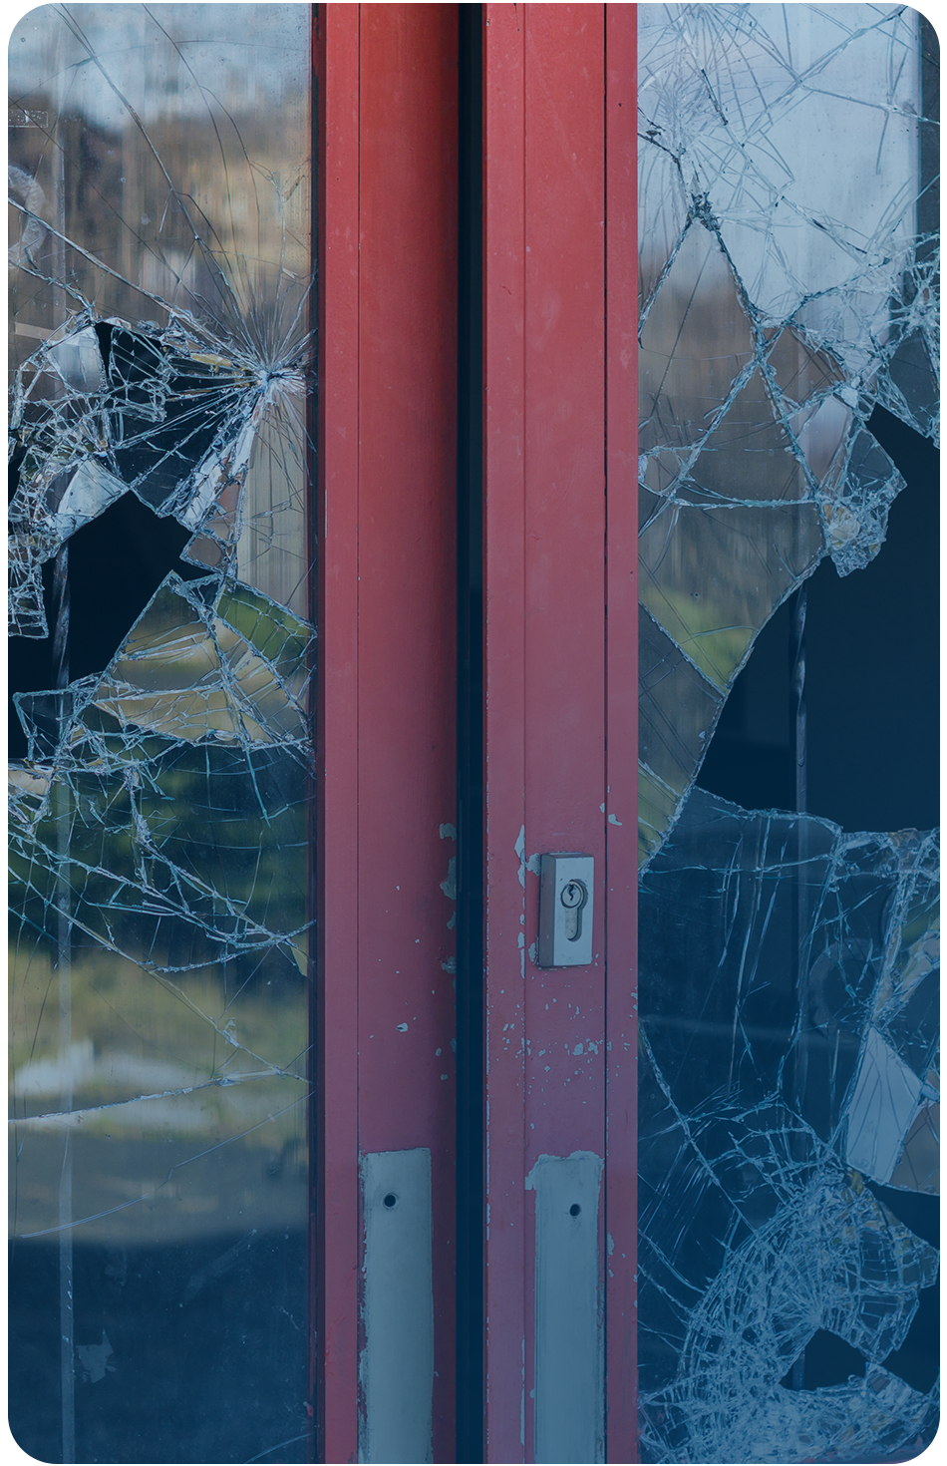
PROTEÇÃO PARA IGREJAS
Roubo e Furto qualificado:
Garante cobertura para perdas e/ou danos materiais causados por roubo ou furto qualificado ocorrido dentro do local. A indenização só será paga mediante a comprovação da pré-existência dos bens. (NF, fotos, Ata, inventário contábil etc.).
Obs: Não tem cobertura para furto simples (sem arrombamento) ou extravio de qualquer quantia em dinheiro.
Franquia:
Não há franquia

Slide 13
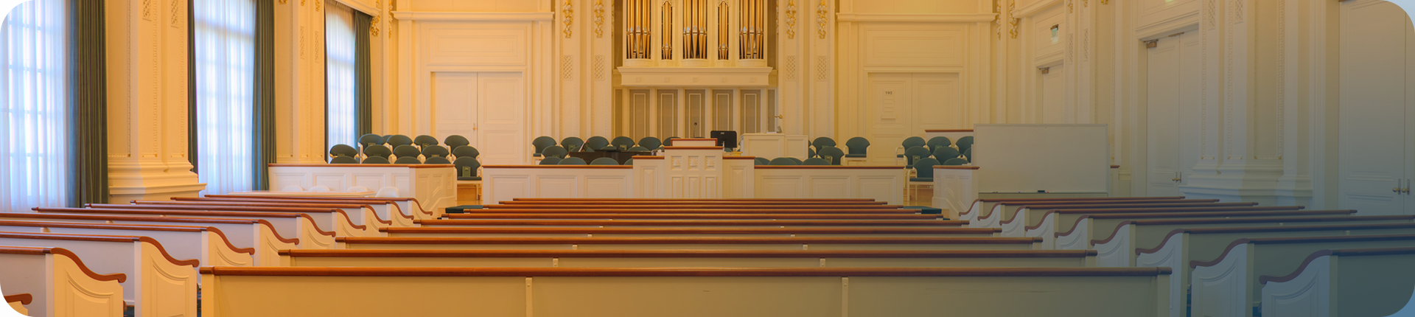
PROTEÇÃO PARA IGREJAS
Valores:
Essa cobertura garante o reembolso do roubo de valores de dinheiro em espécie nas seguintes situações:
            Valores em trânsito;
            Valores em posse do tesoureiro já lançados;
            Valores no interior da IASD, mediante o uso de violência;
Franquia de 10%

Slide 14
PROTEÇÃO PARA IGREJAS
Vidros:
Garante cobertura para perdas e/ou danos materiais causados a espelhos, vitrines, portas e janelas de vidros.
Franquia:
10% dos prejuízos c/ mínimo de R$ 150,00

Slide 15
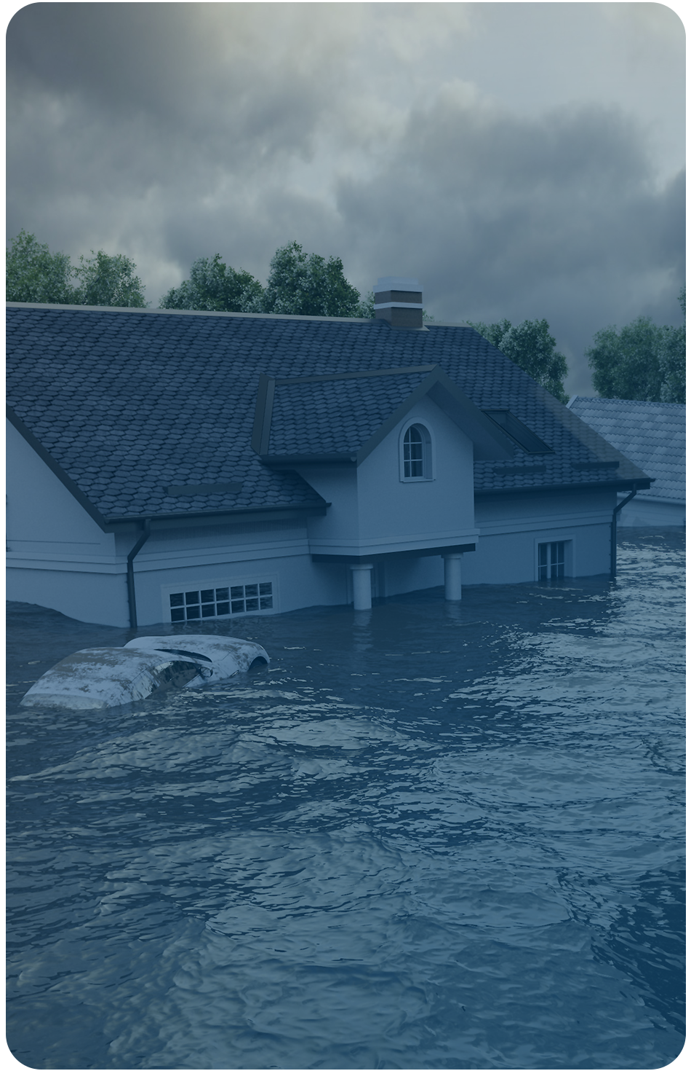
PROTEÇÃO PARA IGREJAS
Alagamento ou Inundação:
São garantidos por essa cobertura perdas ou danos materiais causados por:
Entrada de água nos edifícios provenientes de aguaceiro, tromba d’água ou chuva, seja ou não consequente da obstrução ou insuficiência de esgotos, galerias pluviais, desaguadouros e similares;
Ruptura de adutoras, tubulações ou reservatórios;
Enchente e outros.
Franquia:
10% dos prejuízos c/ mínimo de R$ 700,00

Slide 16
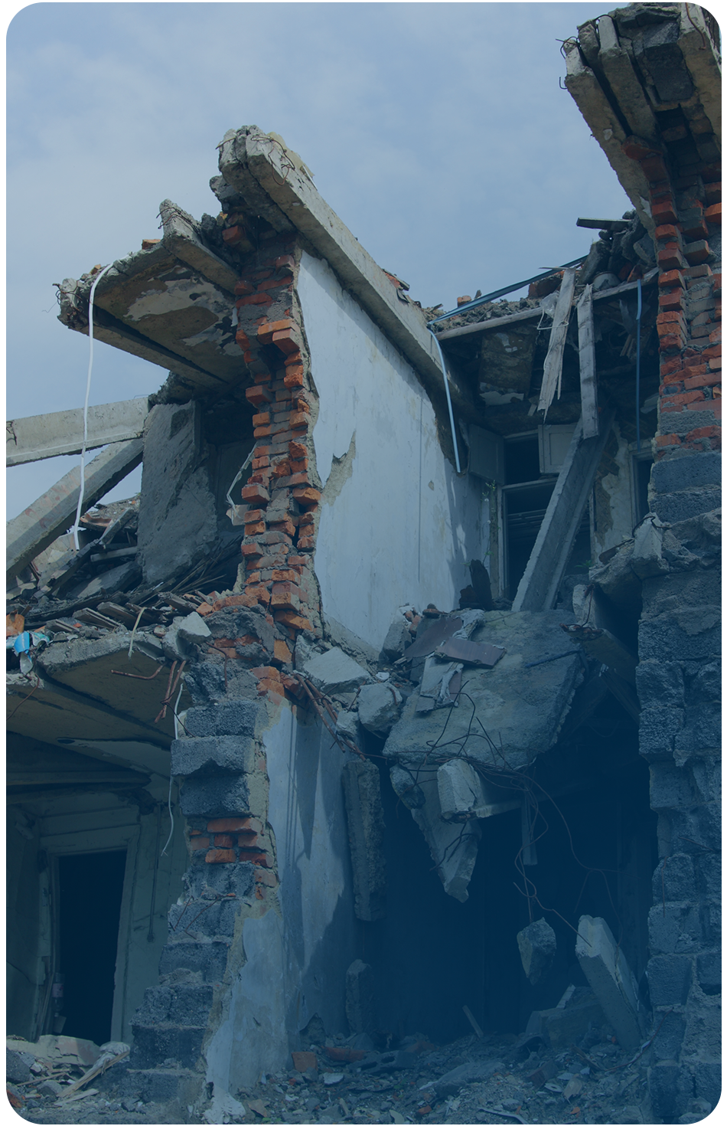
PROTEÇÃO PARA IGREJAS
Desmoronamento:
Garante cobertura pelos danos materiais decorrentes de desmoronamento parcial ou total;
Desmoronamento de estrutura de sustentação;
Desastres naturais;
Franquia:
10% dos prejuízos c/ mínimo de R$ 700,00

Slide 17
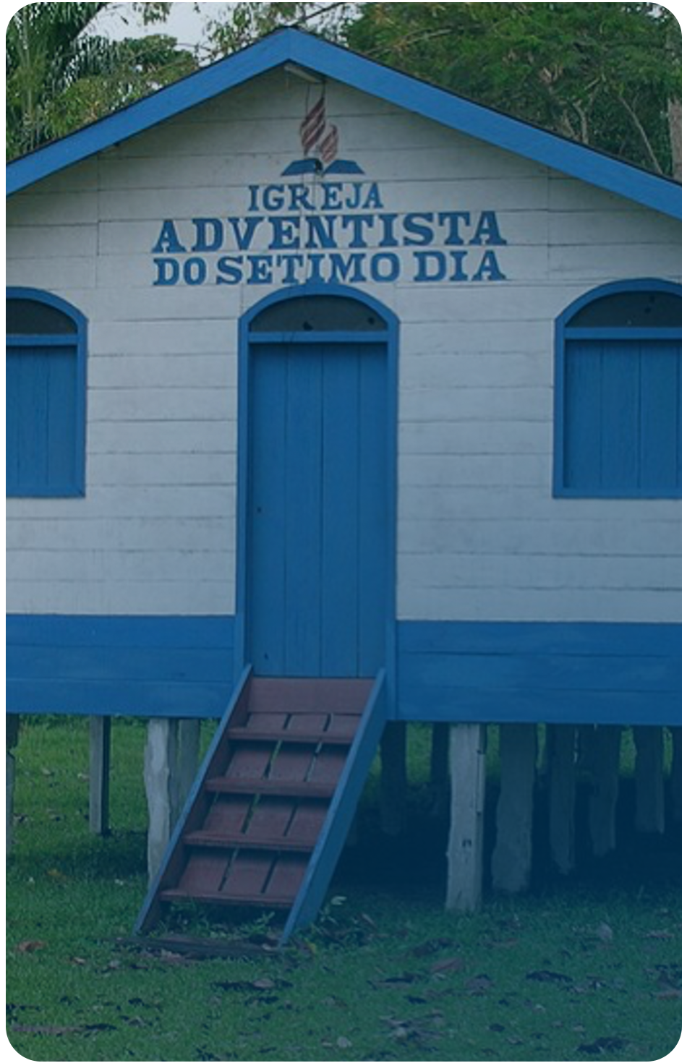
PROTEÇÃO PARA IGREJAS
Igrejas Especiais:
Garante cobertura para perdas diversas em igrejas que tenham características especiais, diferentes dos templos habituais, tais como:
Igrejas Flutuantes;
Igrejas sem parede;
Igrejas que não sejam templos habituais.
Observações:
Coberturas por verba única: Incêndio, Danos elétricos, Vendaval, Impacto de Veículo, Inundação, Deslizamento de terra.
Cobertura separada: Roubo e furto

Slide 18
Procedimentos em caso de ocorrência:
01
As ocorrências devem ser comunicadas ao Serviço de Proteção Adventista no prazo máximo de 15 dias após o ocorrido.
02
Encaminhar documentações para análise
Consulte a listagem de documentos em nosso manual de acordo com a cobertura.
Fotos, Boletim de Ocorrências, Laudos Técnicos, documentos que comprovem a pré-existência, publicações de periódicos, orçamentos, entre outros.
03
Só proceder com o conserto ou troca após autorização prévia* do Serviço de Proteção Adventista – Atendimento por reembolso e apresentação de NFS.

Slide 19

Condições:
Proteção para igrejas
O valor de cobertura deve representar os valores reais dos bens protegidos.
Caso não representem, o beneficiário será considerado responsável pela diferença, e estará sujeito à clausula de rateio* em caso de indenização.
Equipamentos Portáteis;
Cláusula de Rateio: Condição contratual que prevê a possibilidade do segurado assumir uma proporção da indenização da proteção quando o valor em risco declarado for inferior ao valor em risco apurado no momento do sinistro.

Slide 20
PROTEÇÃO PARA IGREJAS
Riscos Excluídos:
Ocorrências não registradas no Sistema SPA DSA em até 15 (quinze) dias da data do ocorrido;
Ocorrências que estejam com documentos ou informações pendentes com mais de 6 meses da data da ocorrência, essas serão canceladas automaticamente pelo sistema SPA DSA;
Furto simples;
Vandalismo;
Equipamento Portáteis;
Alicerces e fundações;
Animais e plantas de qualquer espécie, quiosques, jardins e bens situados ao ar livre.
Confira as demais exclusões no Manual da Proteção para Igrejas.

Slide 21

PRAZOS:
As ocorrências devem ser comunicadas ao Serviço de Proteção Adventista no prazo máximo de 15 dias após o ocorrido.
Pagamento de indenização dos reembolsos:
Roubo e Furto qualificado: Após envio da documentação e análise técnica valor do reembolso será efetuado no prazo máximo de 10 dias;
Outras Coberturas: Após envio da documentação e análise técnica valor do reembolso será efetuado no prazo máximo de 30 dias;

Slide 22

​Canais de ​
comunicação​
Capitais: 4062-0771
Demais localidades - 0800-727-0771
contato@spadsa.org
Assistente Virtual 24h (Whatsapp) – Laura: (61) 98277-4300
Site: spa.adventistas.org
@spa.adventistas

Slide 23



